Slide 1



Certificación Electrónica de Estudios

Slide 2
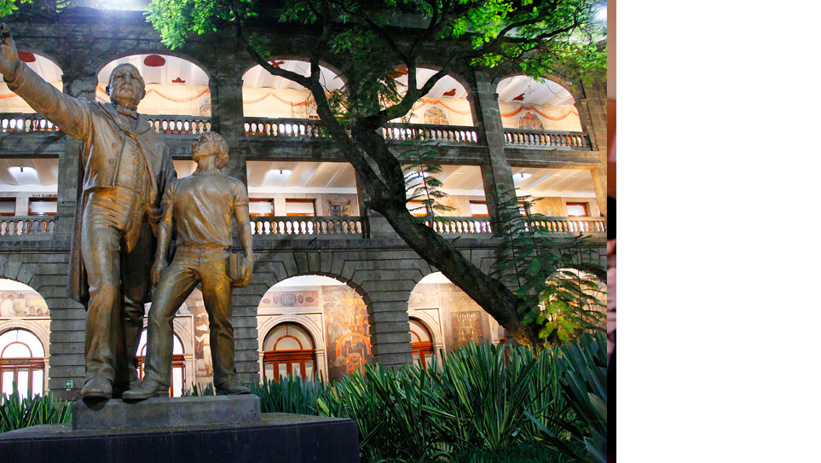
Antecedentes
Plan Nacional de Desarrollo 2013-2018
Que persiguen la transformación del modelo educativo con herramientas tecnológicas y mejorar la gestión educativa mediante el uso de las nuevas Tecnologías de la Información y Comunicación.
La SEP a partir del ciclo escolar 2015-2016, transfiere la responsabilidad a los estados de proveer los formatos de certificación de estudios de educación básica y normal.
Uno de los objetivos de la Secretaría de Educación en el Estado de Veracruz, es promover una administración escolar más eficiente de la labor educativa, por lo que a fin de mejorar los procesos de control escolar, se ha optado por la implementación y uso de los documentos electrónicos de certificación de estudios, en los niveles de Educación Básica, Media Superior, Normal, Universidad Pedagógica Veracruzana y Universidad Pedagógica Nacional.
Notes:
Cinco metas nacionales: III. México con Educación de Calidad
Tres estrategias transversales: ii) Gobierno Cercano y Moderno
“…los programas de la presente administración deben estar enmarcados en un Gobierno Cercano y Moderno orientado a resultados, que optimice el uso de los recursos públicos, utilice las nuevas tecnologías de la información y comunicación e impulse la transparencia y la rendición de cuentas…”

Slide 3


Marco Jurídico
Artículo Tercero Constitucional
Ley General de Educación
Ley de Educación para el Estado de Veracruz
Ley Núm. 563 Firma Electrónica Avanzada para el Estado de Veracruz de Ignacio de la Llave y sus Municipios.
Lineamientos Generales SEP / DGAIR
Reglamento Interior de la SEV
Acuerdos Secretariales SEV/DJ/015/2016 y SEV/SJ/018/2016
Notes:
Ley General de Educación
Artículo 12, Fracción X. "...crear, regular, coordinar, operar y mantener actualizado el Sistema de Información y Gestión Educativa, el cual estará integrado, entre otros por el Registro Nacional de Emisión, Validación e Inscripción de Documentos Académicos...“
Artículo 22. "Las autoridades educativas, en sus respectivas competencias, revisarán permanentemente las disposiciones, los trámites y procedimientos, con el objetivo de simplificarlos, de reducir las cargas administrativas de los maestros, ...“
Artículo 60. "Los estudios realizados dentro del Sistema Educativo Nacional tendrán validez en toda la república. Las instituciones del Sistema Educativo Nacional expedirán certificados y otorgarán constancias, diplomas, títulos o grados académicos a las personas que hayan concluido sus estudios de conformidad, con los requisitos establecidos, en los planes y programas de estudio..."
Ley de Educación para el Estado de Veracruz
Artículo 18. Son atribuciones de las autoridades educativas estatales:
XXII. Expedir constancias y certificados de estudios, otorgar diplomas, títulos y grados académicos del sistema educativo estatal, con base en lo dispuesto por esta ley y demás disposiciones aplicables;
Ley Núm. 563 Firma Electrónica Avanzada para el Estado de Veracruz de Ignacio de la Llave y sus Municipios.
Artículo 1. La presente Ley es de orden público e interés general y tiene por objeto regular y promover en el Estado de Veracruz de Ignacio de la Llave:
El uso de la Firma Electrónica Avanzada y el reconocimiento de su eficacia o validez jurídica en el ámbito administrativo en el Estado.
La aplicación y uso de medios electrónicos en los actos, trámites y procedimientos administrativos.
Lineamientos Generales DGAIR
Título II, Norma 5°. “Las autoridades educativas, de acuerdo con su disponibilidad presupuestaria y en sus ámbitos de competencia, tendrán la facultad de generar sus propios formatos de certificación de estudios, ya sea de manera impresa o electrónica, previa autorización y registro de los mismos…”
Reglamento Interior de la SEV
Artículo 15.- La UPECE, estará adscrita directamente al Titular de la Secretaría.
Atribuciones
IX.- Organizar, dirigir y supervisar las actividades de control, registro y certificación escolares y las de equivalencia y revalidación de estudios de los niveles y modalidades educativas que atiende la secretaría.
Acuerdos Secretariales SEV/DJ/015/2016 y SEV/SJ/018/2016
SEV/DJ/015/2016. Se establecen normas específicas para la implementación y uso de documentos electrónicos de certificación de estudios por las áreas de control escolar de las autoridades de educación básica, media superior y superior, Capítulo I de las Disposiciones Generales, Artículos 1 y 2. Cápítulo II del proceso de certificación, Artículos 4,5 y 6.
SEV/SJ/018/2016. Se crean las normas generales de control escolar aplicables a las instituciones educativas de bachilleratos oficiales y particulares con reconocimiento de validez oficial de estudios, dependientes de la Secretaría de Educación de Veracruz, Capítulo I de las disposiciones generales Norma 1, Capítulo II de las atribuciones y responsabilidades de las autoridades, Norma 15 y capítulo XII de la certificación, Norma 94.

Slide 4
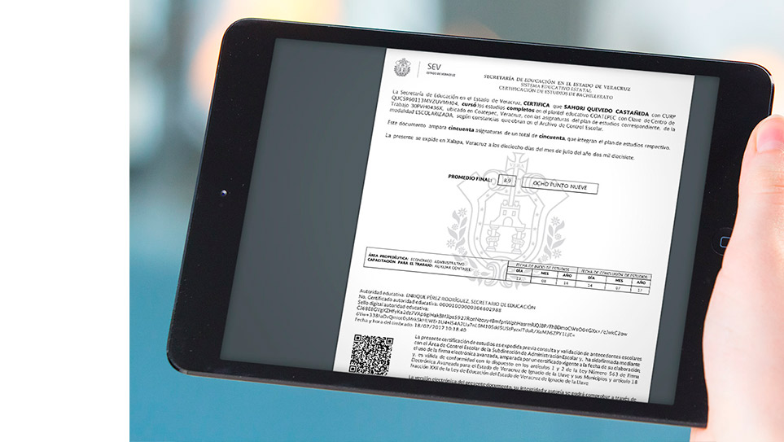


¿Qué es la certificación electrónica?
La certificación electrónica es la expedición de documentos electrónicos de comprobación de estudios con elementos de seguridad y beneficios mayores que un certificado tradicional.
Los documentos electrónicos, son aquellos generados, consultados, modificados o procesados a través medios electrónicos.
Dos elementos importantes son la firma electrónica avanzada y el sello digital que evitan que sea falsificable y produce los mismos efectos jurídicos que la firma autógrafa.

Slide 5


Firma electrónica
La firma electrónica, es un concepto jurídico, equivalente electrónico al de la firma autógrafa. Es emitido por una Autoridad Certificadora, en el caso de Veracruz es emitida por el SAT. Permite garantizar la identidad del firmante y la integridad del mensaje.
Sello Digital
El Sello Digital, es una serie de caracteres que se forma como resultado de encriptar la información del certificado, lo que hace que el comprobante sea infalsificable ya que cualquier cambio en los datos, generaría un sello diferente al original. Es proveído por un Proveedor Autorizado de Certificación (PAC)

Slide 6
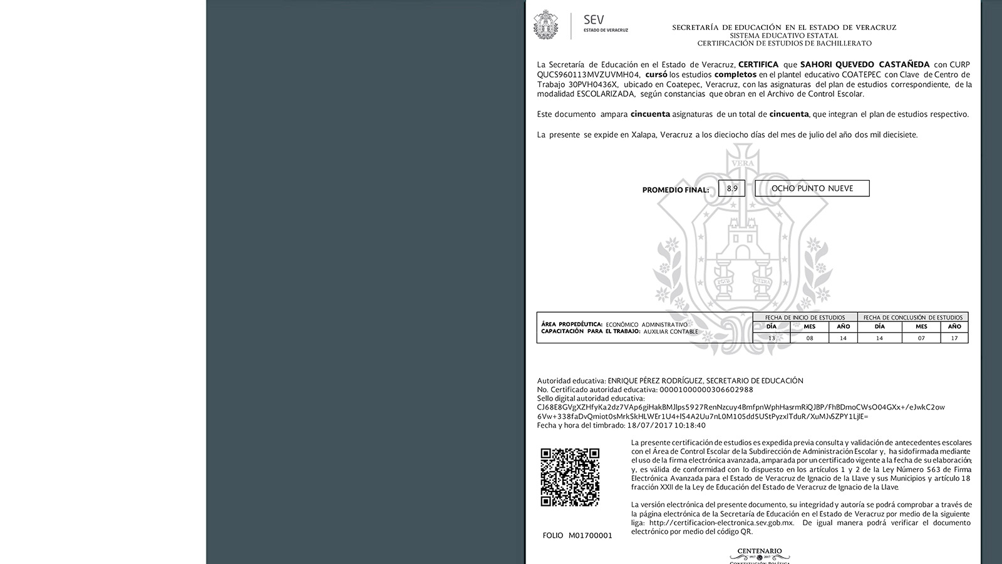




Elementos de un certificado electrónico
Impresión de la cadena de firma electrónica de la autoridad educativa estatal y sello digital
Código QR (Quick Response) o código de respuesta rápida
La malla curricular se mostrará al escanear el código.
Leyendas de validación e información complementaria
Folio de certificación estatal

Slide 7








Beneficios
Reduce costos de impresión y distribución, así como los tiempos de emisión.
Simplifica el proceso de emisión de certificados.
Disminuye la carga administrativa de los centros escolares.
Facilita el libre tránsito escolar entre niveles del Sistema Educativo Nacional.
Estandariza y automatiza información.
Permite la generación de indicadores educativos al momento.
Otorga mayor integridad, confidencialidad y seguridad jurídica.
Pueden reimprimirse sin costo las veces que lo requieran.

Slide 8

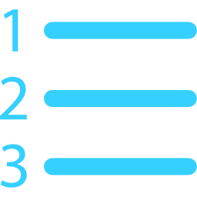




¿Qué cambia?
Desaparece la fotografía de los alumnos en el certificado
El folio del documento de certificación estatal tendrá el formato
M1700001 (Nivel, año de egreso y número consecutivo)
La malla curricular se mostrará únicamente a través del código QR y/o accediendo al portal público de certificación electrónica
En el proceso actual del control escolar
El certificado se imprime en color negro, sobre una hoja de papel bond blanco tamaño carta.
Desaparece como actividad del plantel el pegado y sellado de la fotografía, la firma autógrafa del director del plantel.
La corrección de errores las realiza la Oficina de Control Escolar de SAE y lo imprime el plantel.

Slide 9




CEDIV
Sistema de Certificación Electrónica de Veracruz
Sistema encargado de generar los certificados y certificaciones electrónicas de estudios de todos los niveles del sector educativo de Veracruz.
Guarda el historial de la certificación electrónica de estudios generada en el estado.
Sus usuarios son principalmente los planteles educativos y las delegaciones de Control Escolar.
http://cediv.sev.gob.mx

Slide 10
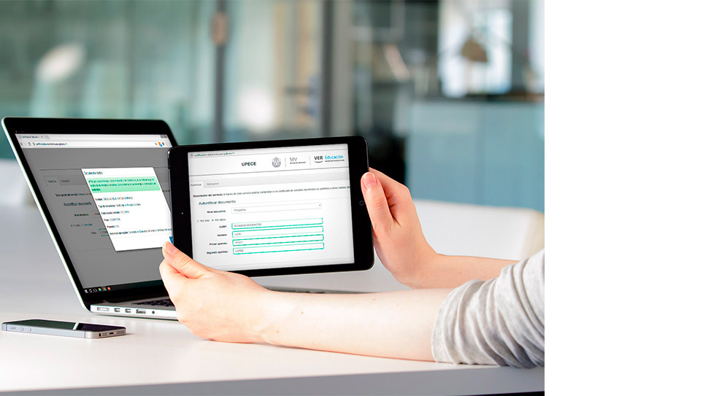


Portal Público de Certificación Electrónica
El portal web donde el público en general puede descargar o verificar la validez un certificado electrónico emitido en Veracruz.
Es posible acceder desde una computadora, Tablet o Smartphone
http://certificacion-electronica.sev.gob.mx

Slide 11


¿Cómo saber si un certificado es auténtico?
Existen dos maneras para comprobarlo
1. Ingresando los datos manualmente desde el portal público y haciendo clic en “verificar”
2. Escaneando con la cámara de una Tablet o Smartphone el código de respuesta rápida QR
Importante: En ambos casos siempre debemos verificar que la dirección o URL sea el siguiente:
http://certificacion-electronica.sev.gob.mx

Slide 12

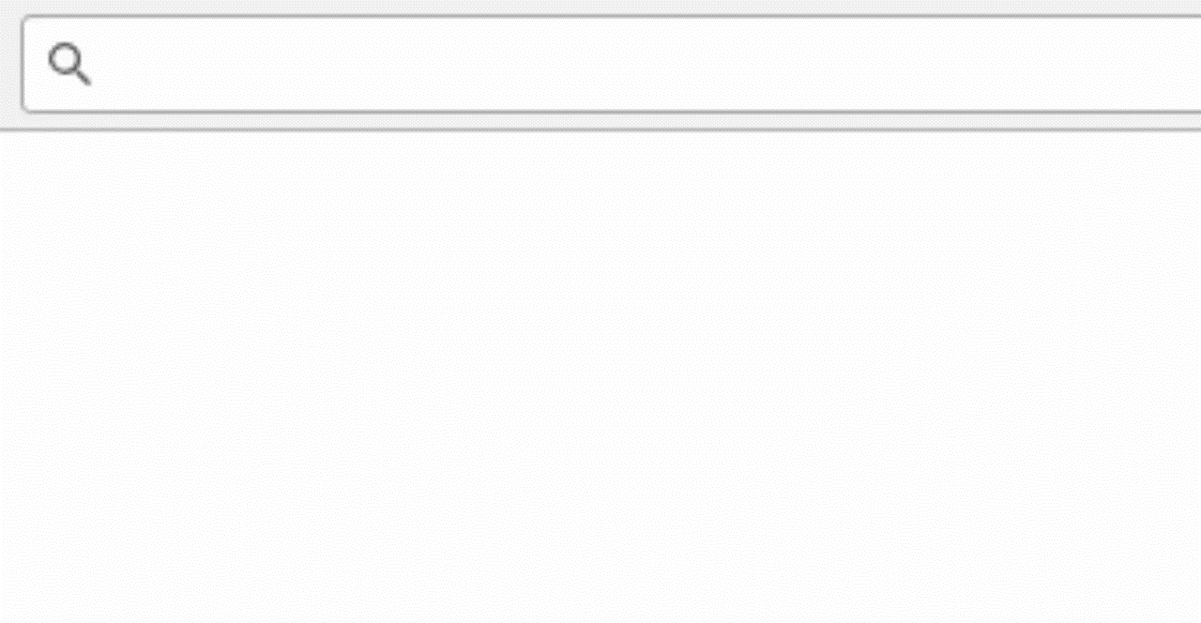
Validando desde el portal web de certificación electrónica
Place your screenshot here
El portal permite validar e imprimir un documento de certificación desde cualquier dispositivo; computadora de escritorio, laptop, Tablet o Smartphone. Siempre y cuando cuente con un navegador web.
Importante: Siempre debemos verificar que la dirección o URL sea el siguiente:
http://certificacion-electronica.sev.gob.mx

Slide 13

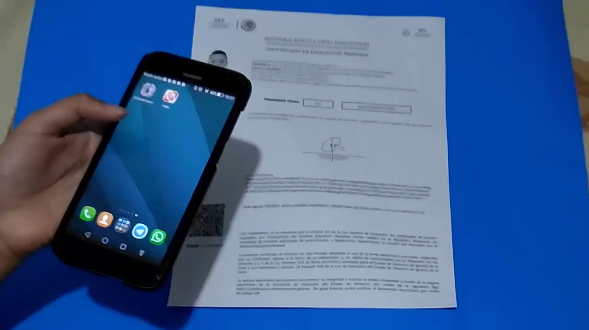
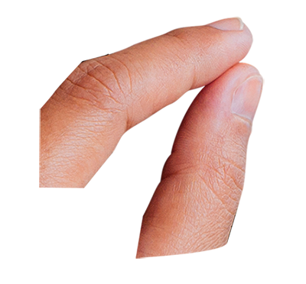
Validando con el código QR
Place your screenshot here
El código QR se encuentra en la parte inferior izquierda del documento.
Es necesario instalar una App de lectura de QR, puede ser cualquiera de las que existen en Google Play para Android, la App Store para Apple, en la tienda oficial de Microsoft para los dispositivos con Windows 10.v
Importante: Siempre debemos verificar que la dirección o URL sea el siguiente:
http://certificacion-electronica.sev.gob.mx

Slide 14




Estado y retos en Veracruz
Contar con información eficaz y eficiente en los Sistemas de Control Escolar SICOBA-DGB y SICOBA-TEBA así como su buen funcionamiento
El alto índice de incidencias operativas no ha permitido que se desarrollen al 100% las herramientas informáticas necesarias
Es necesario una difusión mayor al interior del sector educativo y a la población en general.

Slide 15


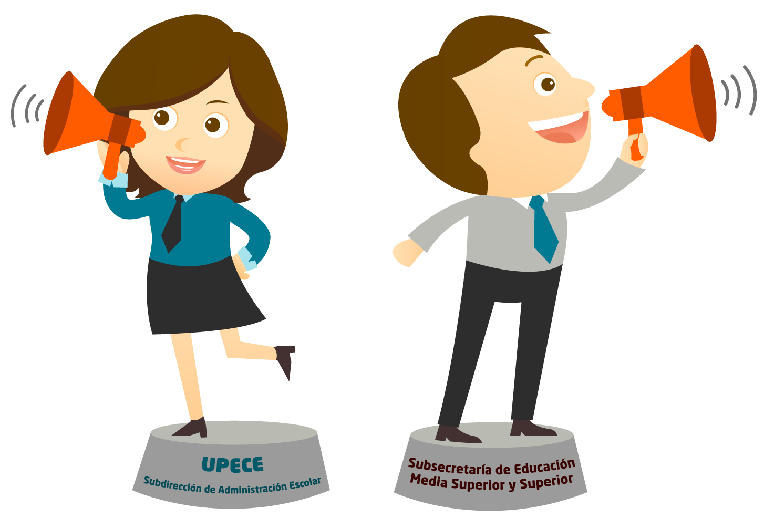
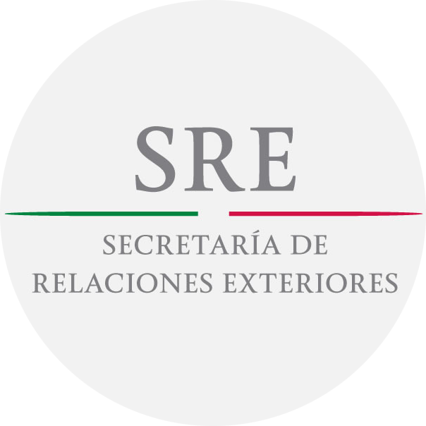



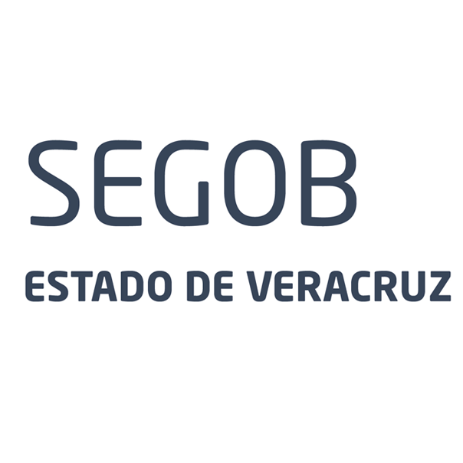

Difusión del nuevo formato de certificación
Institutos Tecnológicos Estatales Y Federales
Coordinación de Profesiones
Normales
Universidades Particulares
DGP
Dirección General de Profesiones
Organismos Públicos Desconcentrados y Descentralizados de Educación Superior en la entidad
Notes:
UPECE
Dirección General de Profesiones
Coordinación de Profesiones del Estado
SEGOB - Dirección de Legalización y Permisos de la Secretaría de Gobierno del Estado
Secretaría de Relaciones Exteriores
DGAIR
A nivel federal las instituciones incorporadas a la UNAM, Instituto Politécnico Nacional (IPN), TEC de Monterrey, Benemérita Universidad Autónoma de Puebla (BUAP), Universidad Autónoma de Guadalajara (UAG)

Slide 16






¡Gracias!
Contacto:
Profra. Ofelia Elizabeth Jaimez Cerecedo
Subdireción de Administración Escolar
saeveracruz2017@gmail.com
(228) 814 77 00 EXT 7202
Lic. Luis Nicolás Cobos Cárdenas
Departamento de Control Escolar
lcobos@msev.gob.mx
(228) 814 77 00 EXT 7225
Lic. Antonio Mendez Guevara
Oficina de Control Escolar de E. Básica
amendez@msev.gob.mx
(228) 8136336 EXT 105
Lic. Leticia Reali Osorio
Oficina de Control Escolar de E. Media Superior
leticiarealidad@gmail.com
Unidad de Planeación, Evaluación
y Control Educativo
(228) 814 77 00 EXT 7635
Lic. José Samuel Morales Pedraza
Oficina de Control Escolar de E. Normal
Subdirección de Administración Escolar
ceenormal@gmail.com
(228) 817 13 90
Departamento de Control Escolar
Link para descargar la presentación:

